Slide 1
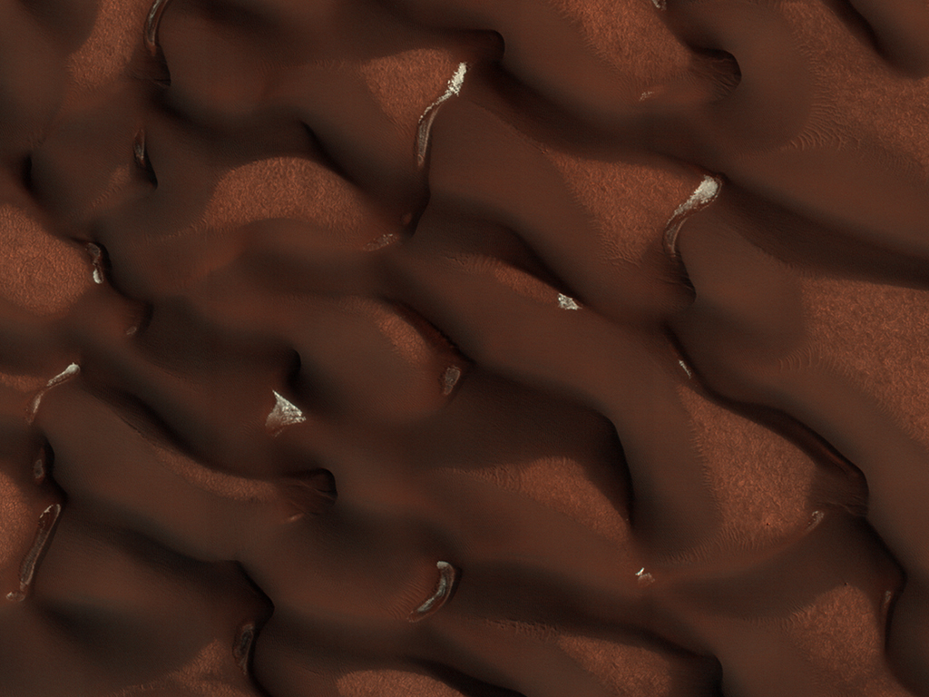


Sneeuwplekken
De noordpool van Mars wordt omgeven door een uitgestrekte zee van zandduinen. In dit duinenveld zijn de duinen bedekt met een winterse kap van droogijs. In de vroege zomer op Mars, op het tijdstip waarop wij deze opname hebben gemaakt, zijn de duinen bijna helemaal vrij van hun winterse ijsdek. (NASA/JPL/University of Arizona)
uahirise.org/nl/ESP_053324_2570

